Slide 1
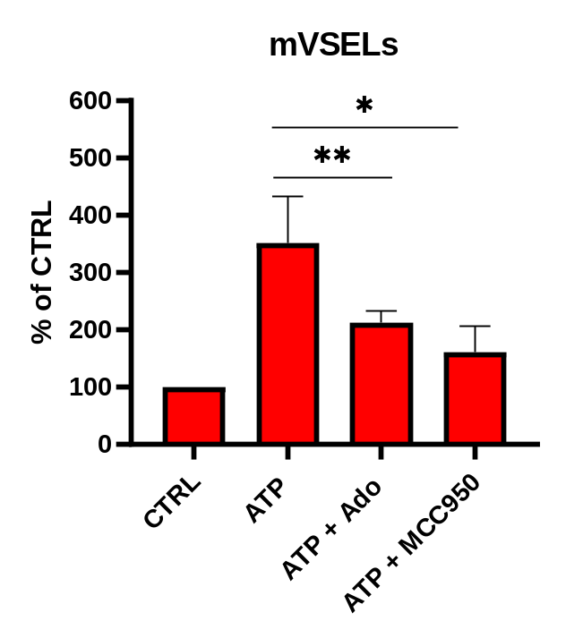
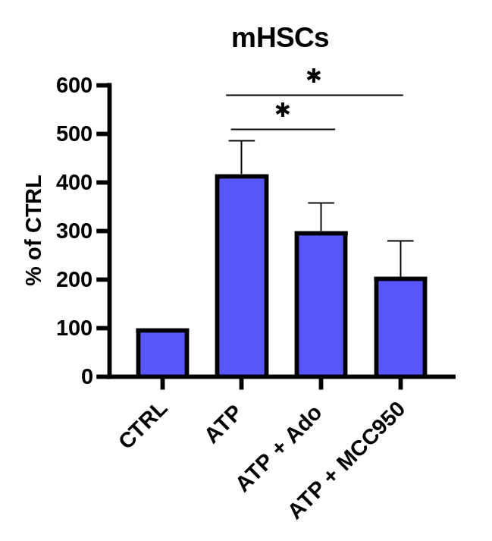
CTRL
ATP
ATP+Ado
ATP+MCC950
SSC-A
VSELs
HSCs
SSC-A
VSELs
HSCs
SSC-A
VSELs
HSCs
SSC-A
VSELs
HSCs
V450-A
V450-A
V450-A
V450-A

